Slide 1



познавательная викторина
«путешествие по стране православия»
Бузениус Оксана Анатольевна
педагог-психолог МАДОУ №3 г. Колпашево Томской области
Победитель регионального и межрегионального этапов
Всероссийского конкурса «За нравственный подвиг учителя» (2022)

Slide 2

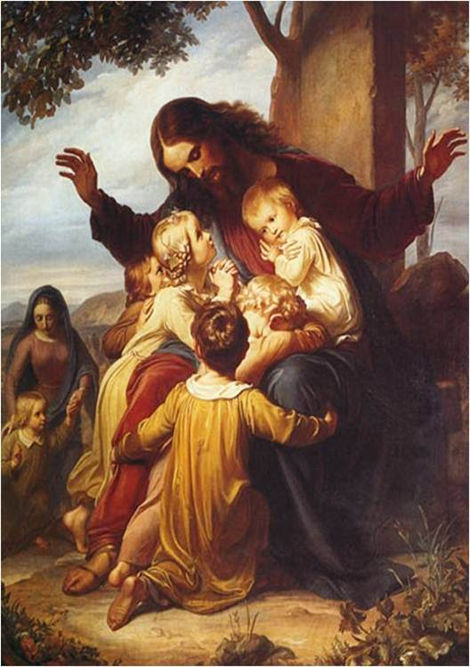
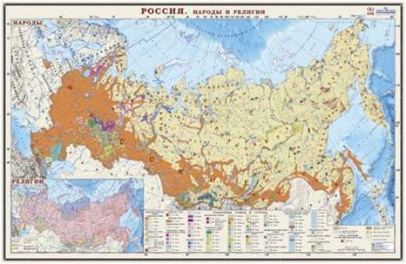
мы живем в огромной стране – Россия!
Сейчас в нашей стране существует много религий, но основной культурообразуещей религией является православие!

Slide 3

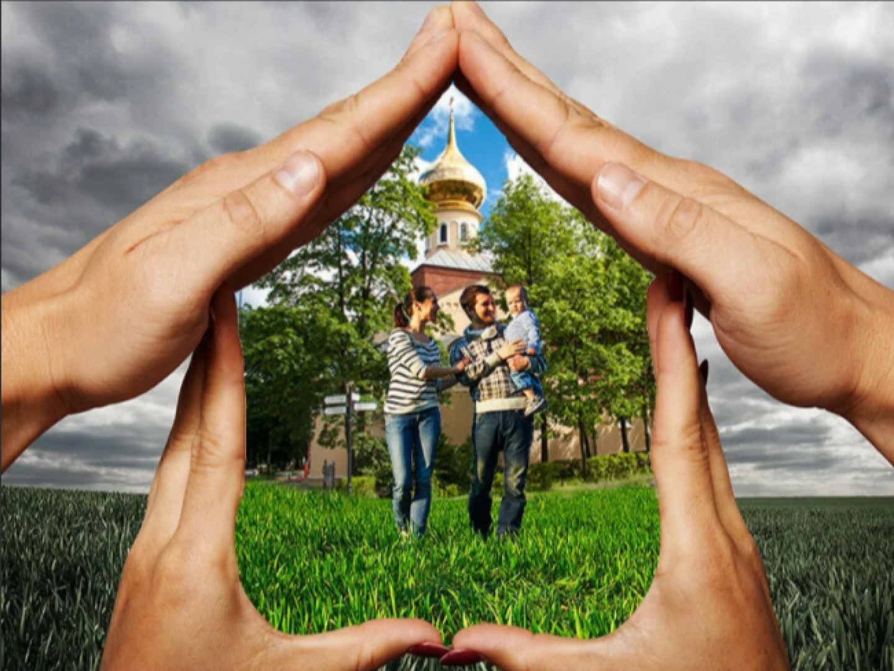
Духовные традиции и ценности делают людей нашей страны не просто соседями на этой земле, а единой семьей!

Slide 4
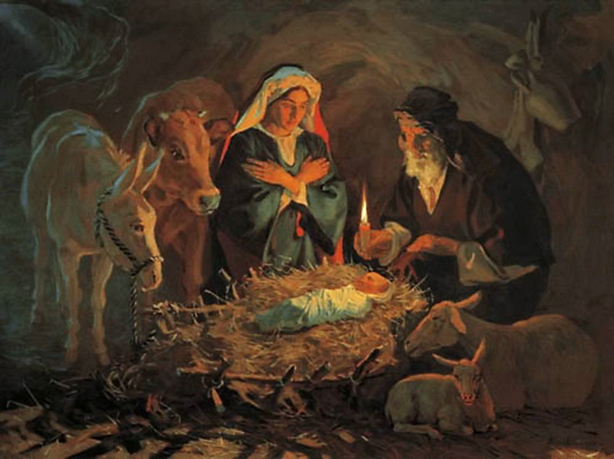
Как называется учение иисуса христа?

Slide 5
Как называется учение иисуса христа?
христианство

Slide 6
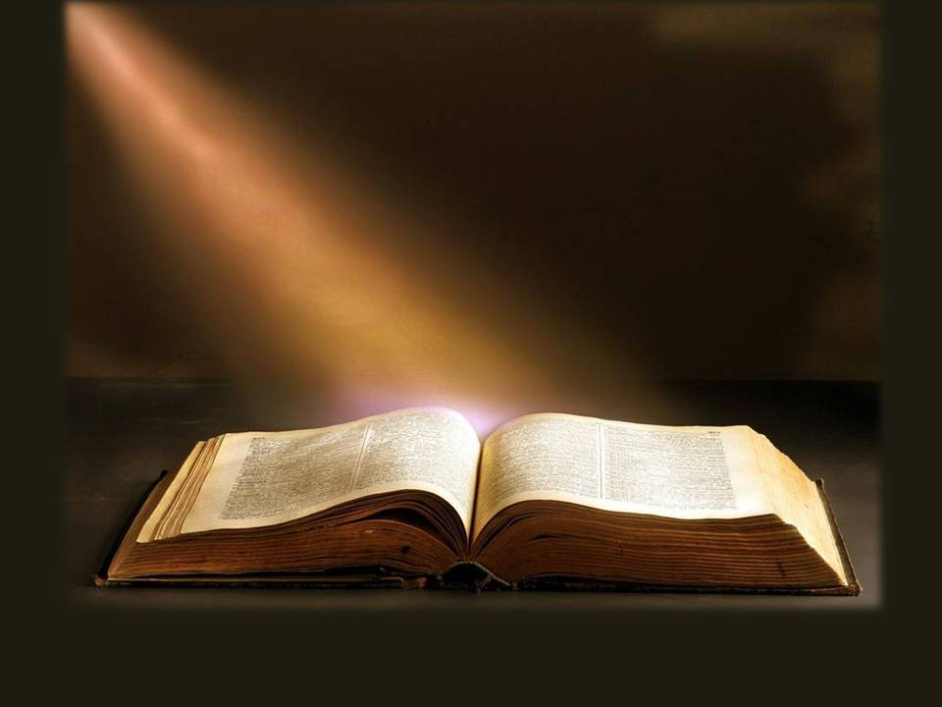
Как называется священная книга христиан?

Slide 7
Как называется священная книга христиан?
библия

Slide 8
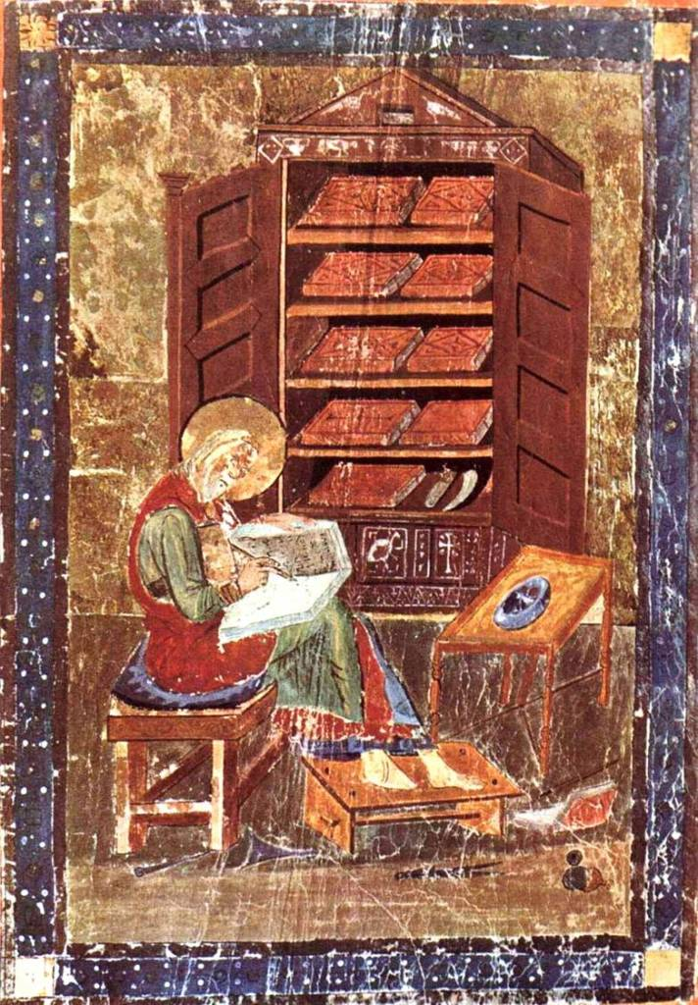
Сколько книг входит в состав библии?

Slide 9
Сколько книг входит в состав библии?
77 книг

Slide 10
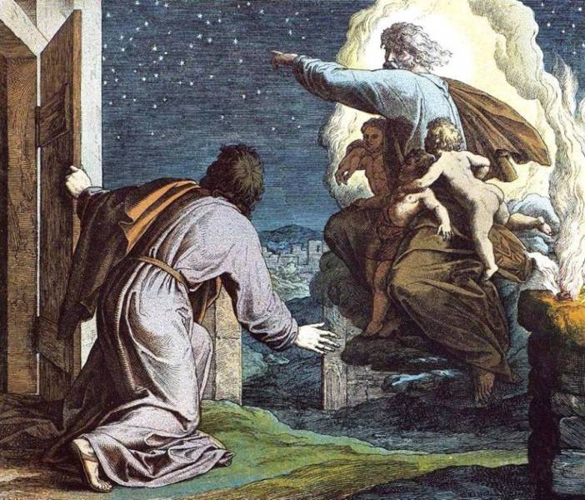
Как называется договор человека с богом?

Slide 11
Как называется договор человека с богом?
завет

Slide 12
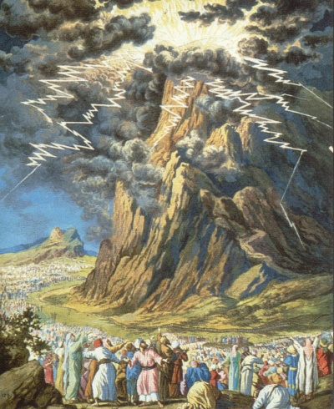
На чем были написаны заповеди?
Библия рассказывает, что три с лишним тысячи лет назад пророк Моисей поднялся на дымящийся Синай для того, чтоб там встретить Бога и получить от него заповеди

Slide 13
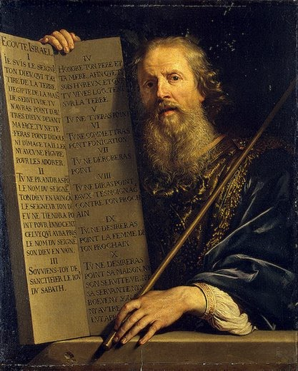
На двух досках каменных (или скрижалях)
По причине чрезвычайной важности и неприкосновенности Десять заповедей были написаны не на бумаге или другом каком-либо тленном веществе, а высечены на камне

Slide 14
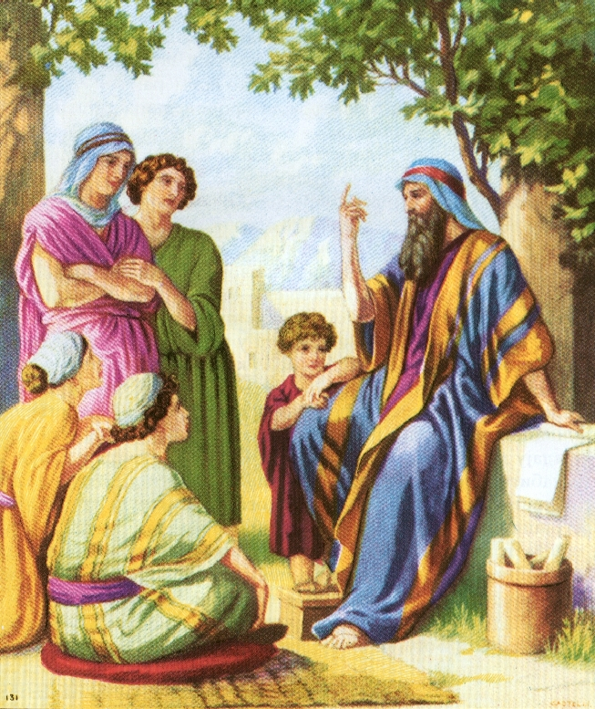
Нравственный урок
Как называются вроде бы бытовые житейские истории, но в каждой из которых нужно найти очень важный для человека нравственный урок

Slide 15
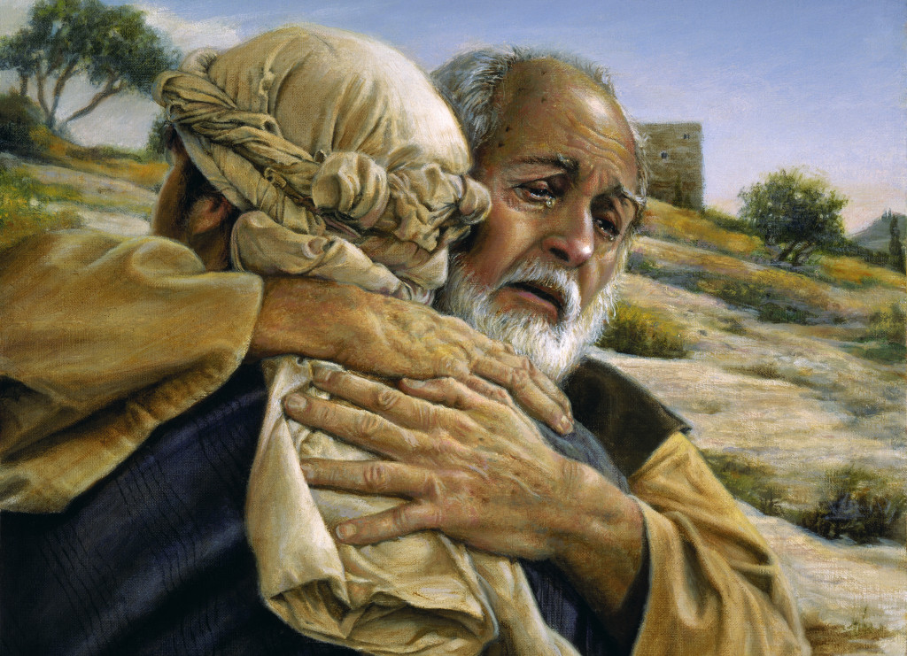
Нравственный урок
Притча

Slide 16
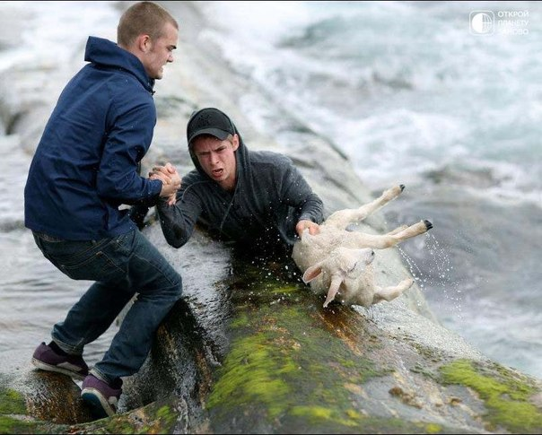
Как называется видимое проявление внутренних добрых свойств человека

Slide 17
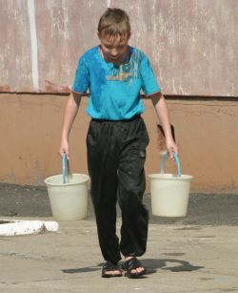
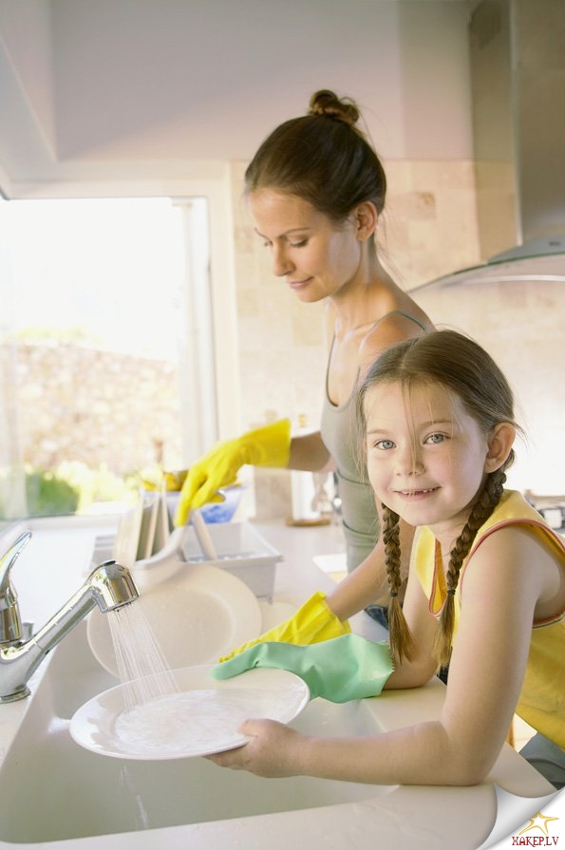
Добродетели

Slide 18
загадки
Бог сказал: мы сотворим
Человека словом сим,
Из обычной красной глины,
И дадим мужское имя.
И господь, по слову, дал
Имя первенцу

Slide 19
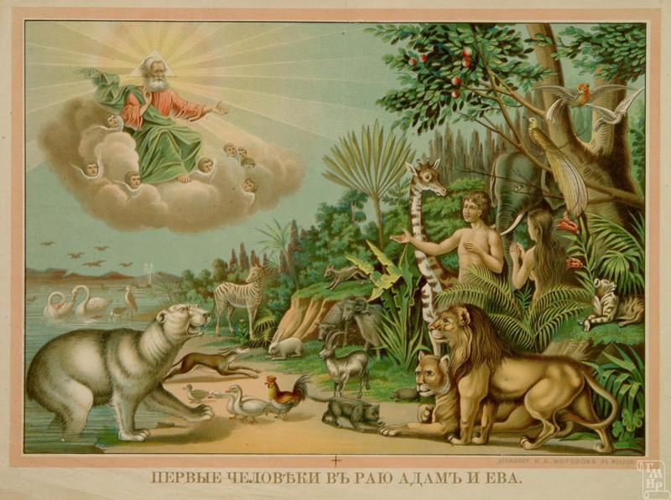
загадки
Адам

Slide 20
загадки
И у этих, и у тех,
Даже, может быть, у всех,
К сожалению бывает,
И людей одолевает
Зло. Оно зовется……

Slide 21
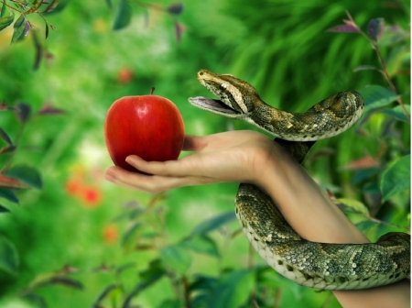
загадки
Грех

Slide 22
загадки
Чтоб Израильский народ
Не пропал и шел вперед,
По пустыне знойной всей
Вел Израиль….

Slide 23
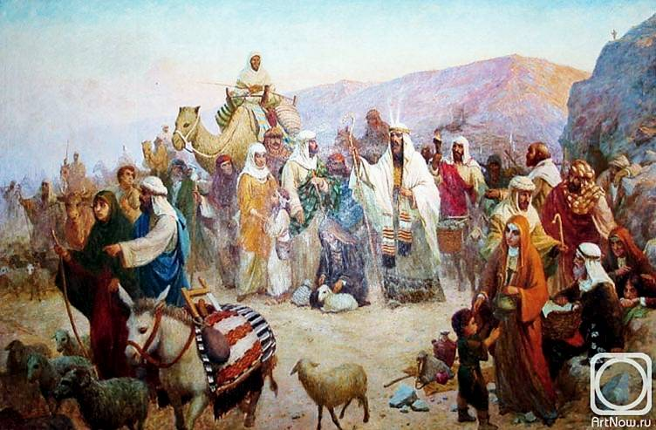
загадки
Моисей

Slide 24
загадки
Сей корабль огромный, славный
Спас в беде народ избранный.
Сквозь потоп направил бег,
Ну а звался он ……

Slide 25
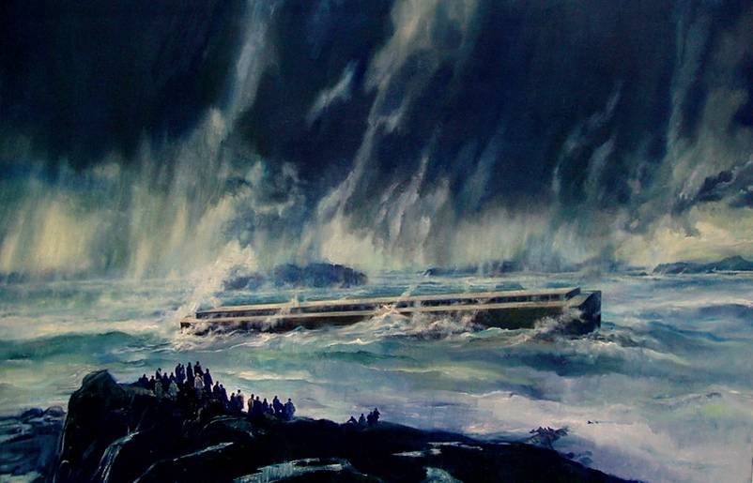
загадки
Ковчег

Slide 26
загадки
Его мне Бог при крещенье дал,
Пусть я его никогда не видал.
Знаю и верю, что день ото дня
Он от беды защищает меня!

Slide 27
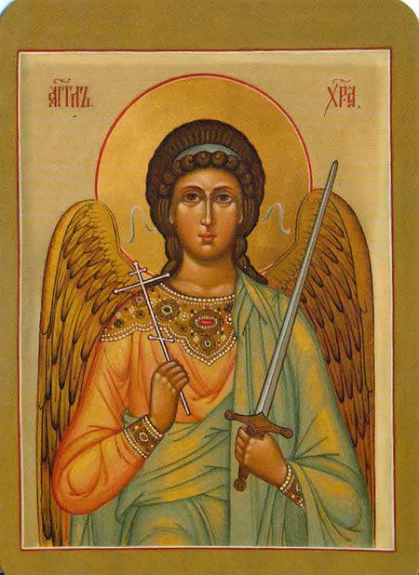
загадки
Ангел - хранитель

Slide 28
праздники
О каком событии идет речь в стихотворении?
Когда и где оно произошло?
В эту ночь Земля была в волненье:
Блеск большой диковинной звезды
Ослепил вдруг горы и селенья,
Города, пустыни и сады.
Овцы, спавшие на горном склоне,
Пробудившись, увидали там:
Кто-то светлый, в огненном хитоне
Подошёл к дрожащим пастухам…

Slide 29
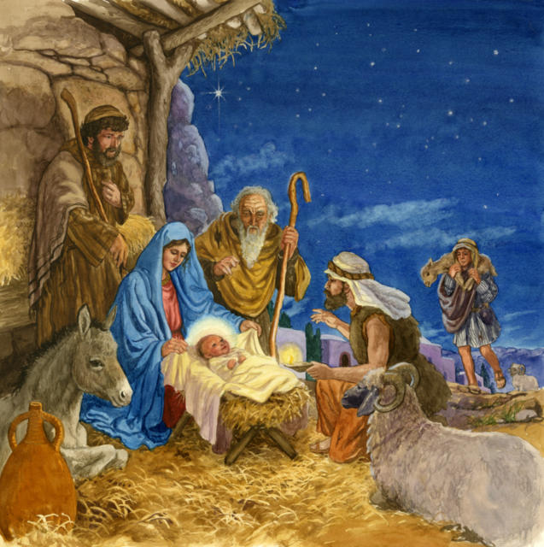
праздники
Рождество Христово
Вифлеем

Slide 30
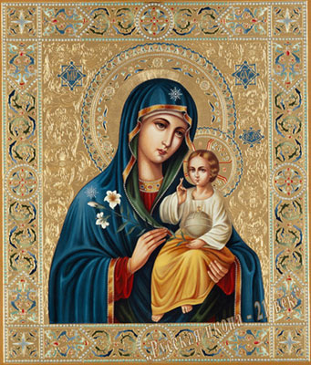
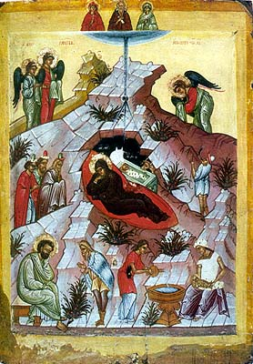
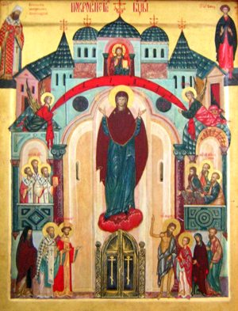
праздники
Под каким номером перед Вами икона, посвященная празднику Покрова Пресвятой Богородицы?
1
2
3

Slide 31
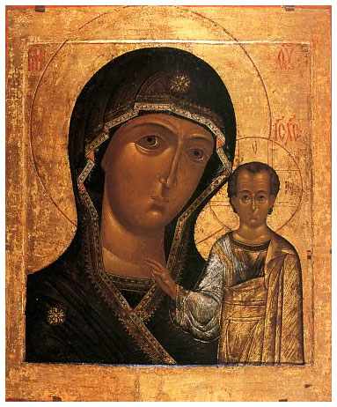
праздники
Осенью в день памяти иконы Казанской Божией матери мы отмечаем государственный праздник:
День Конституции
День учителя
День народного единства
- День независимости

Slide 32
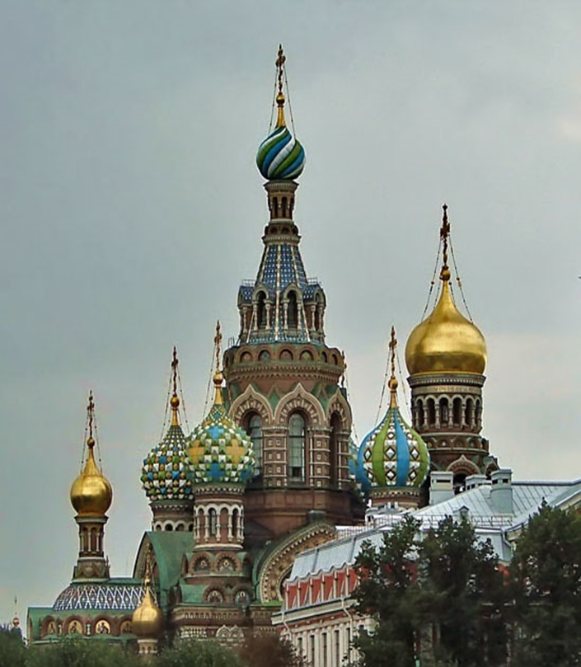
храмы
Храм Покрова Пресвятой Богородицы на Красной площади известен еще и как:
Исторический музей
Храм Казанской Божией Матери
Собор Василия Блаженного
Храм св. Андрея Первозванного

Slide 33
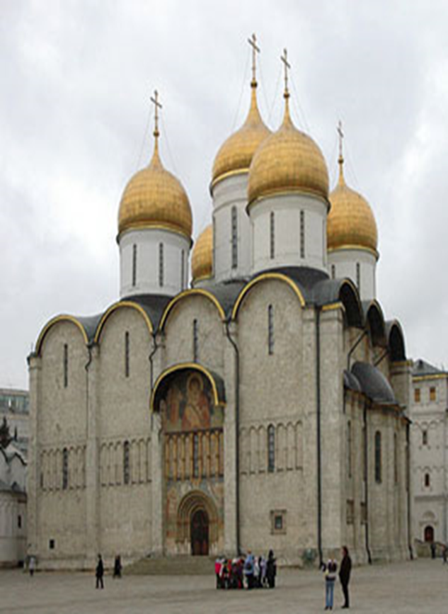
храмы
Благовещение Пресвятой Богородицы
Рождества Христова
Рождества Пресвятой Богородицы
Успения Пресвятой Богородицы

Slide 34
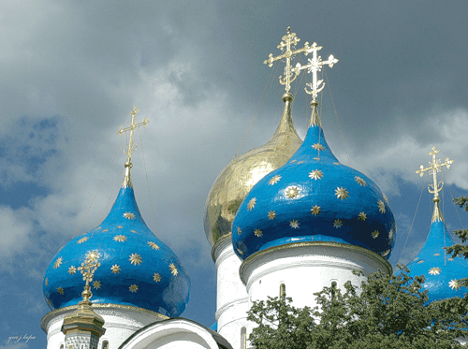
храмы
Купола на каких храмах синего цвета с золотыми звездами, а крест дополнен полумесяцем?

Slide 35
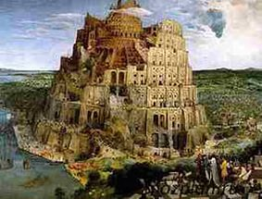
Крылатые выражения
Вавилонское столпотворение
(значение?)

Slide 36
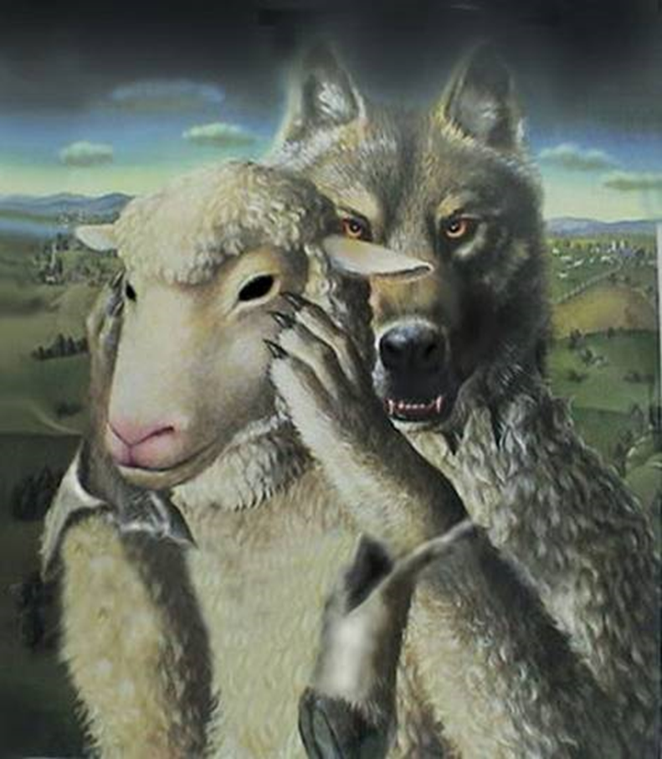
Крылатые выражения
Волк в овечьей шкуре

Slide 37
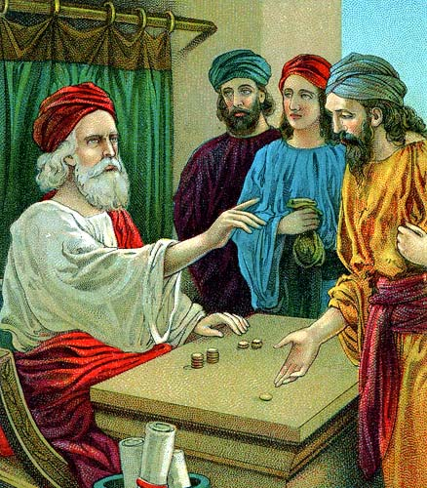
Крылатые выражения
Зарыть талант в землю

Slide 38
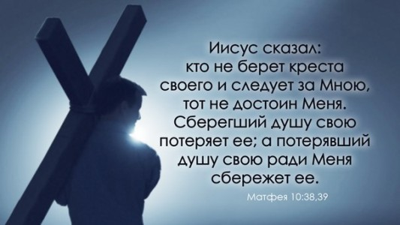
Крылатые выражения
Нести свой крест

Slide 39

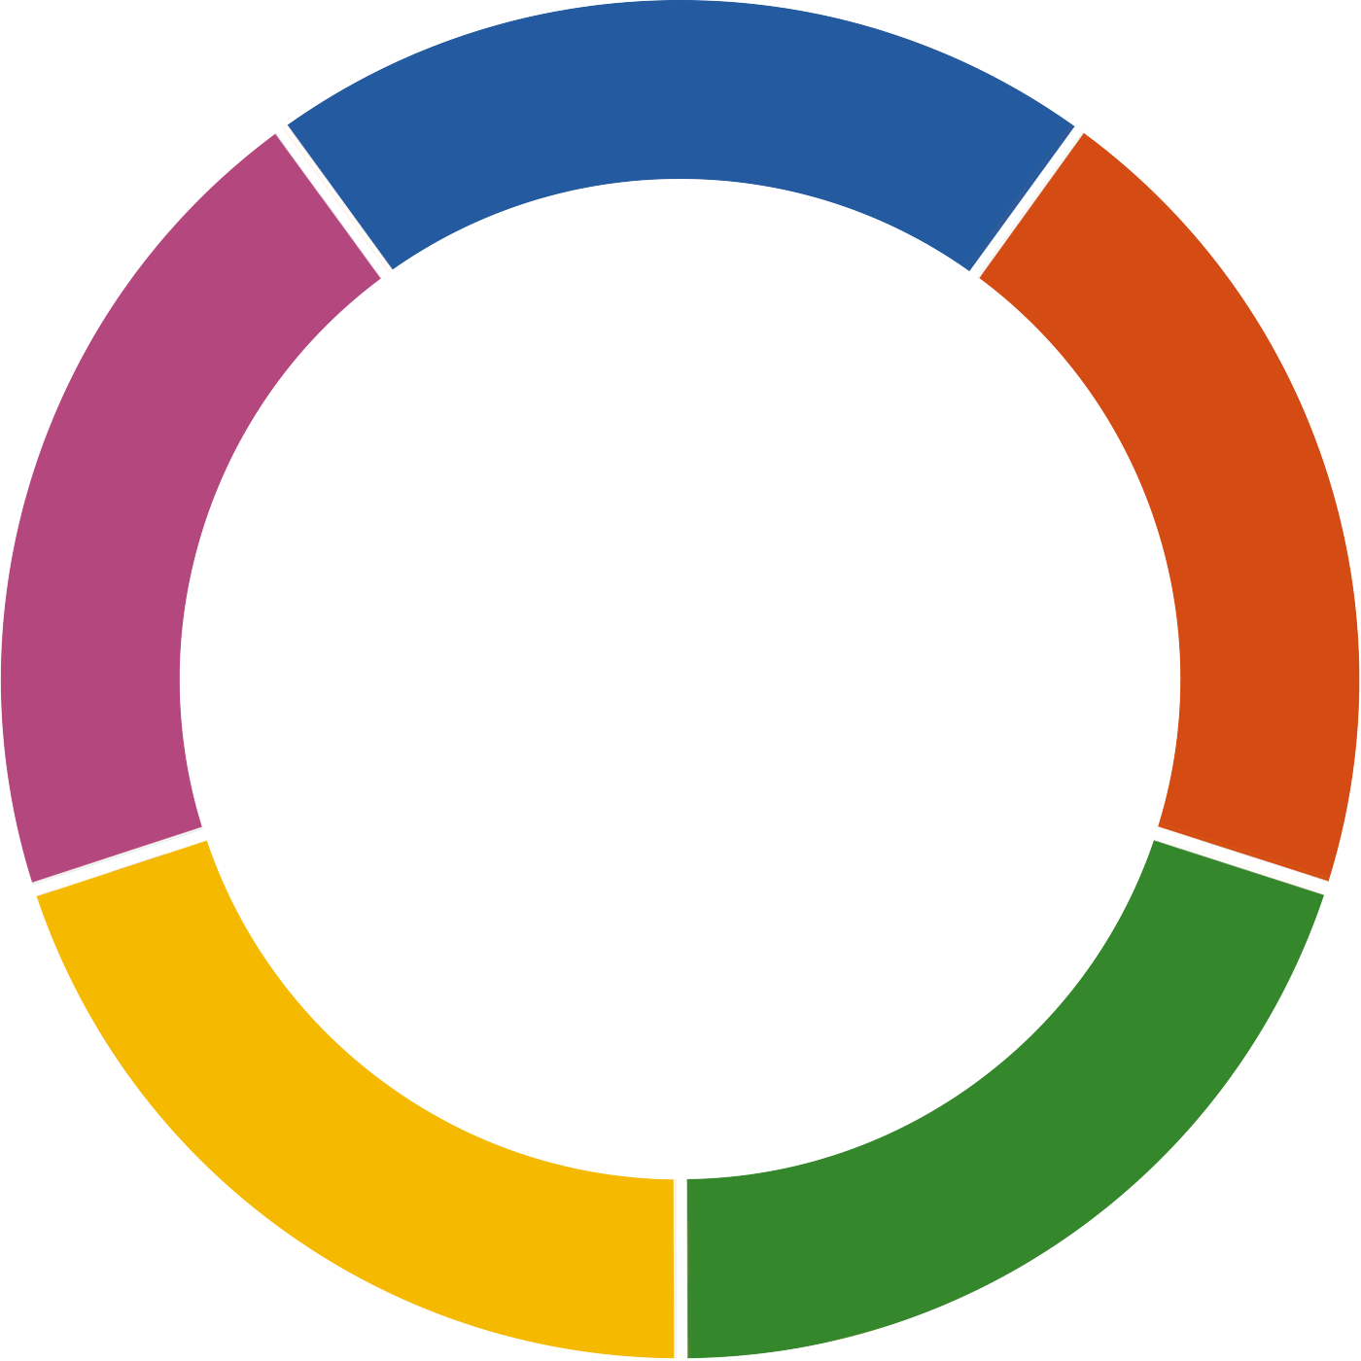



Бузениус оксана анатольевна
Педагог-психолог МАДОУ №3
г.Колпашево

